Slide 1
Terraform Log Analyzer

Slide 2

Команда SectorJ04
Полина Гусева – разработка
Екатерина Корнеева – разработка
Даниил Ященко – разработка
Жахонгир Ахмадалиев – разработка
Артем Валиахметов – разработка

Slide 3
Terraform Log Analyzer — это одностраничное приложение (SPA) для парсинга, фильтрации и визуализации JSON-логов Terraform. Приложение обеспечивает анализ логов в реальном времени с расширенными возможностями фильтрации и интерактивной временной шкалой.

Slide 4
Основные технологии
React 18.x
Babel Standalone
Tailwind CSS
Highlight.js 11.9.0

Slide 5
Среда выполнения
Полностью клиентское приложение
Browser APIs:
FileReader API для обработки файлов
Canvas API для рендеринга временной шкалы
Web Storage (управление состоянием через React hooks в памяти)

Slide 6
Структура компонентов
TerraformLogParser (Корневой компонент)
├── File Upload Handler (Загрузчик файлов)
├── Statistics Dashboard (Панель статистики)
├── Filter Controls (Панель фильтров)
├── Log Event List (Список событий)
│ └── JsonViewer (Просмотрщик JSON)
│ ├── Key Selector (Селектор ключей)
│ └── Raw/Filtered View (Сырой/Отфильтрованный вид)
└── Timeline (Временная шкала)
├── Canvas Renderer (Рендерер Canvas)
├── Zoom Controls (Управление масштабом)
└── Pan Controls (Управление прокруткой)

Slide 7
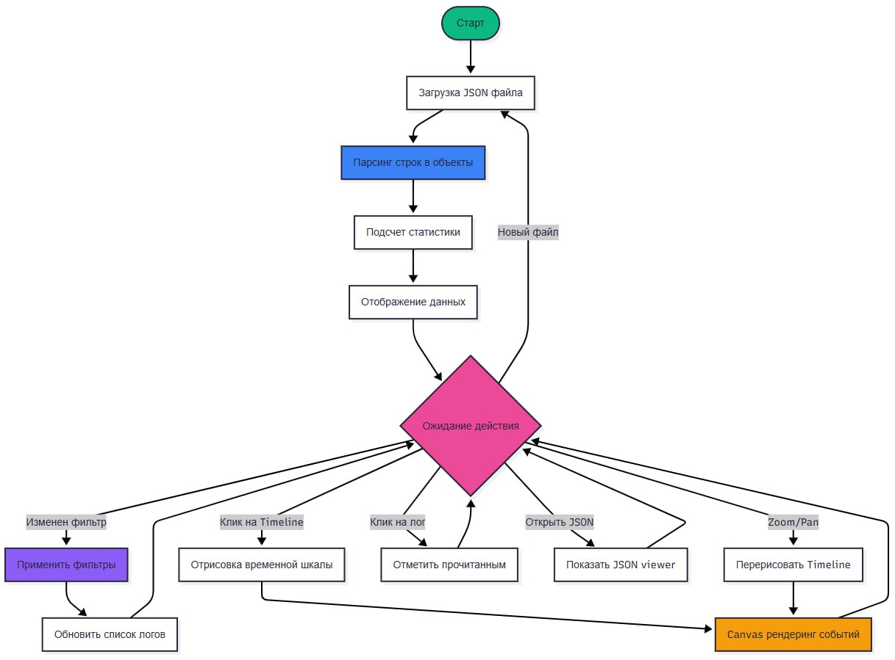

Slide 8
Паттерны проектирования
Unidirectional Data Flow
Controlled Components
Memoization
Refs для Canvas

Slide 9
Парсинг логов – фунция parseLog(conent)
1. Разбивка контента на строки
2. Для каждой строки:
a. Попытка JSON.parse()
b. При ошибке - эвристический парсинг:
- Извлечение timestamp через regex
- Определение уровня (info/debug/error/warn/trace)
- Маркировка как unparsed
c. Определение секции (plan/apply) по ключевым словам
d. Извлечение метаданных:
- tf_req_id / request_id
- tf_resource_type / resource_type
- http_req_body / http_res_body

Slide 10
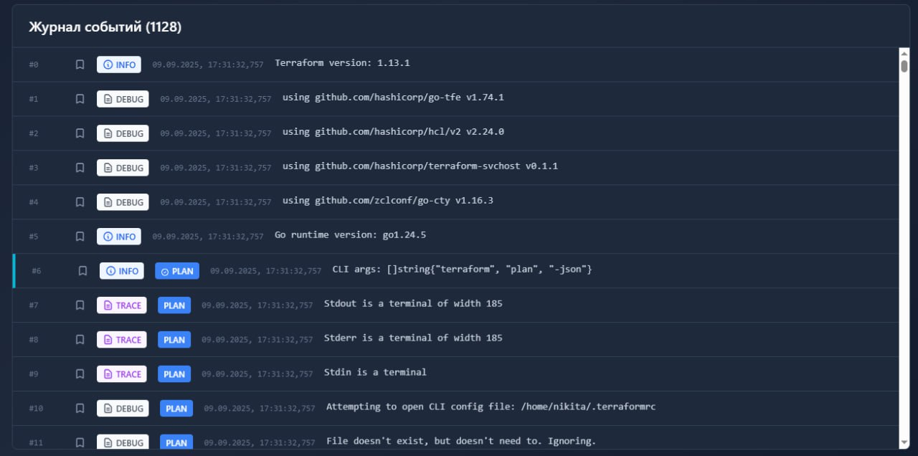
Парсинг логов – фунция parseLog(conent)

Slide 11
Статистический анализ
Вычисляемые метрики:
Общее количество записей
Распределение по уровням (levels)
Распределение по секциям (plan/apply/other)
Временной диапазон (start/end)
Уникальные Request IDs (Set)
Уникальные типы ресурсов (Set)

Slide 12
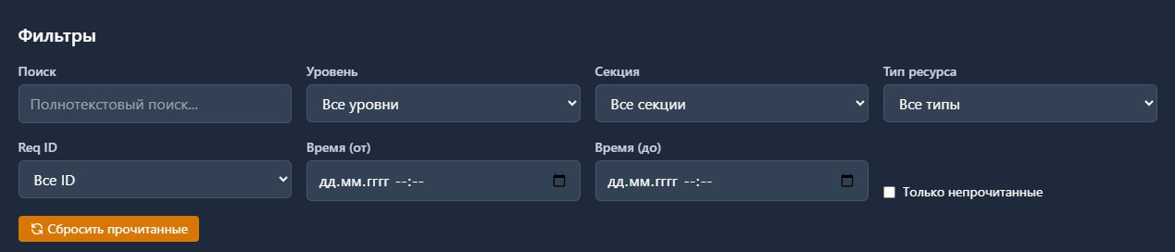
Система фильтрации
Полнотекстовый поиск
Фильтр по уровню
Фильтр по секции
Фильтр по Request ID
Фильтр по типу ресурса
Временной диапазон
Статус прочтения

Slide 13
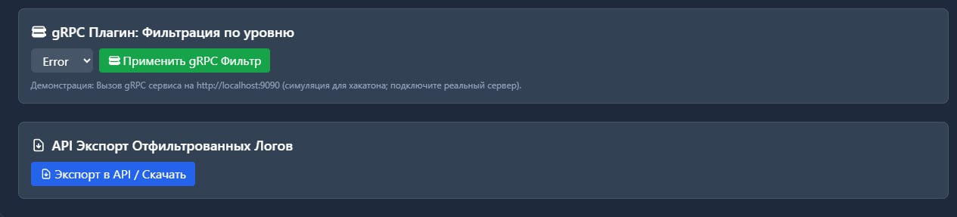
Плагины

Slide 14
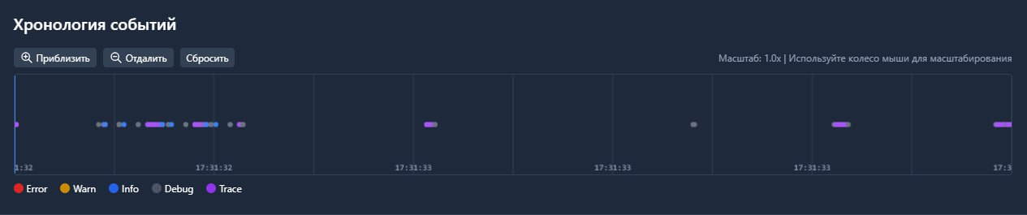
Диаграмма Ганта

Slide 15
JsonViewer компонент
Режимы отображения:
Collapsed (свернутый) - показывает только тип данных
Expanded (развернутый) с двумя под-режимами:
Raw mode - полный JSON с подсветкой синтаксиса
Filtered mode - JSON с выбранными ключами
Функциональность:
Key Selection - выбор/снятие выделения отдельных ключей
Select All / Deselect All - групповые операции
Syntax Highlighting - через Highlight.js

Slide 16
Timeline компонент
1. Фильтрация валидных timestamps
2. Определение временного диапазона [minTime, maxTime]
3. Расчет видимого окна с учетом zoom и offset
4. Рендеринг
a. Фон (slate-900)
b. Сетка (10 вертикальных линий)
c. События (точки по уровням)
d. Маркеры секций (вертикальные линии)
e. Временные метки (5 равномерно распределенных)

Slide 17
Безопасность
Обработка пользовательского ввода:
JSON.parse с try-catch - защита от невалидного JSON
Regex validation - для timestamp извлечения
Type checking - проверка типов перед операциями

Slide 18
Оптимизации и улучшения
Удаление API: Полностью удалены все функции, связанные с внешними API (exportFilteredLogs, getCurlCommand, apiResult).
Улучшенная плагинная система: Добавлен симулированный ErrorAggregatorService и улучшена логика LogFilterService.
Улучшенный UI: Добавлены отдельные блоки для демонстрации работы каждого плагина.
Улучшенная структура кода

Slide 19
Ограничения
Размер файла: Ограничен памятью браузера (~100MB)
Формат файла: Только JSON (построчно)
Browser support: Современные браузеры (ES6+)
No persistence: Нет сохранения состояния между сессиями
Single file: Одновременная работа только с одним файлом
gRPC плагины: В текущей версии симулируются и не подключены к реальному серверу

Slide 20
Дальнейшее развитие
Real gRPC Client: Подключить реальные gRPC-Web клиенты к серверам плагинов.
Virtual scrolling - для больших списков событий
Themes - светлая/темная тема
Performance profiling - анализ производительности Terraform
Web Workers - парсинг в отдельном потоке
IndexedDB - для работы с очень большими файлами
Плагины: Разработка реальных gRPC-серверов для фильтрации и агрегации

